Slide 1
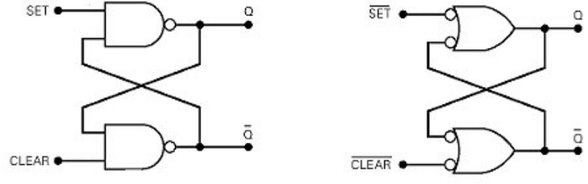
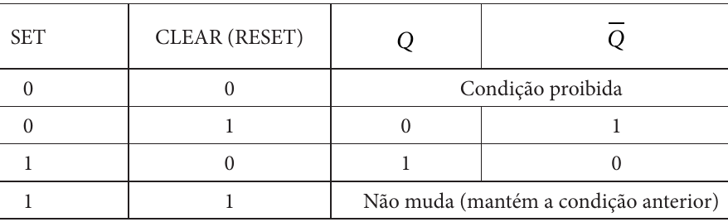
Flip-flop RS (Reset Set)
Permite dividir frequências, deslocar palavras, armazenar 1 bit

Slide 2
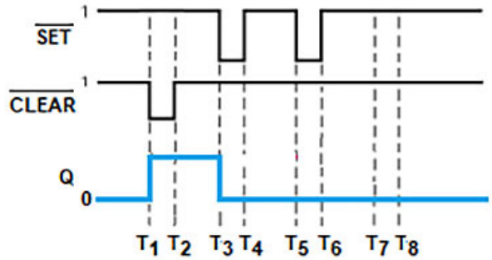
Flip-flop RS
Apresenta condição proibida quando R e S são 0

Slide 3
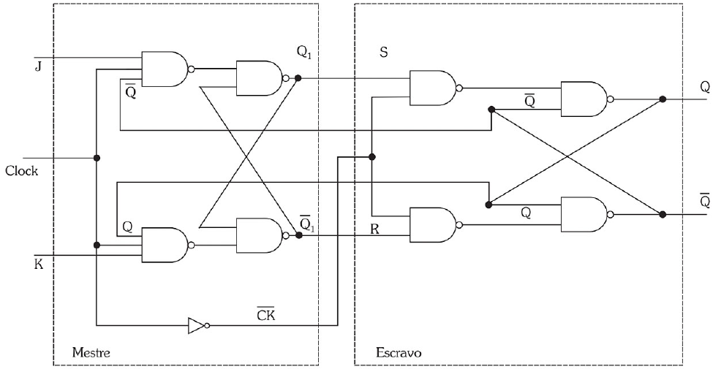
Flip-flop JK mestre-escravo
Não possui a condição proibida

Slide 4
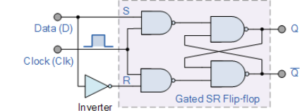
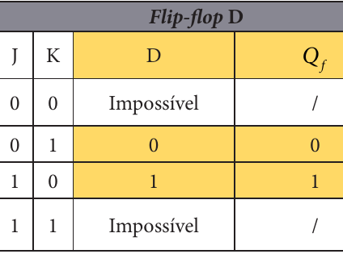
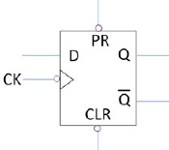
Flip-flop tipo D
É um flip-flop SR com a adição de um inversor para evitar que as entradas S e R estejam no mesmo nível lógico

Slide 5
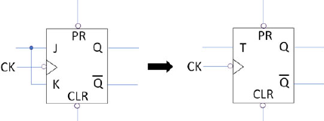
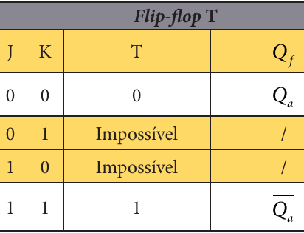
Flip-flop tipo T
É uma variação do flip-flop JK, com clock
J e K sempre têm valores iguais
Usado em contadores assíncronos

Slide 6
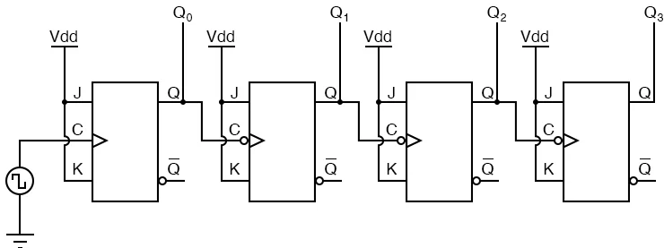
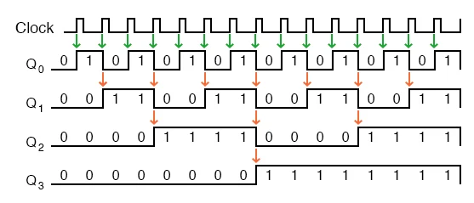
Contador assíncrono 4 bits progressivo
https://www.allaboutcircuits.com/textbook/digital/chpt-11/asynchronous-counters/
entradas = 1
clock apenas no primeiro
sensível a borda de subida

Slide 7
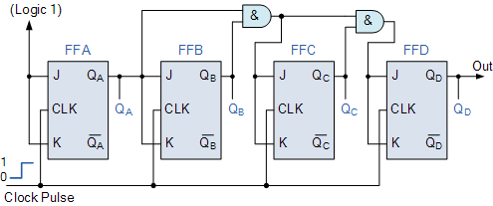
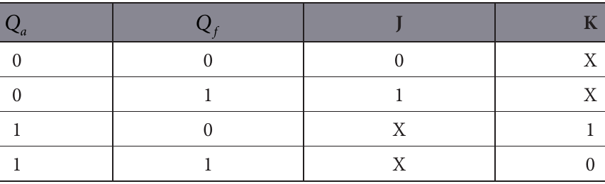
Contador síncrono de 4 bits progressivo
https://www.electronics-tutorials.ws/counter/count_3.html
flip flop D
nível alto
o clock é o mesmo em todos os flip-flops
tabela para 1 flip flop
estado anterior
não muda
não muda

Slide 8
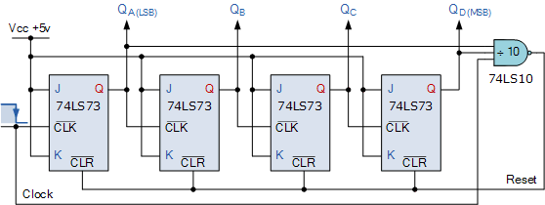
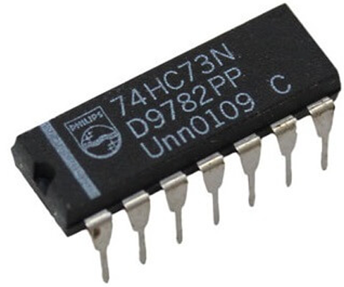
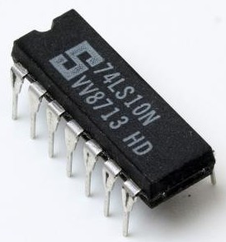
Contador de década assíncrono
https://www.electronics-tutorials.ws/counter/count_2.html
reseta para 0 quando a saída atinge 1010, ou seja DCBA=10102

Slide 9
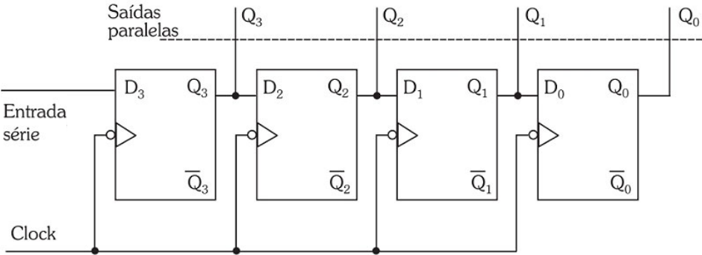
Registrador de deslocamento
Armazena mais de um bit
Conversão série-paralelo

Slide 10
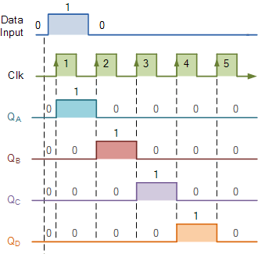
Registrador de deslocamento
https://www.electronics-tutorials.ws/sequential/seq_5.html

Slide 11
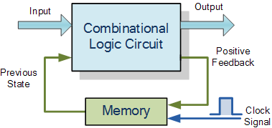
Sistemas sequenciais
https://www.electronics-tutorials.ws/sequential/seq_1.html

Slide 12
Sistemas sequenciais
Também chamados de máquinas de estados finitos
  Nº finito de estados possíveis de saída
Sequencia um conjunto de estados predeterminados
  Controlados por um clock
  E por outros sinais de entrada
Dois modelos normalmente utilizados para implementar
  Modelo de Moore
    Síncrono
  Modelo de Mealy
    Saídas podem atuas assincronamente

Slide 13
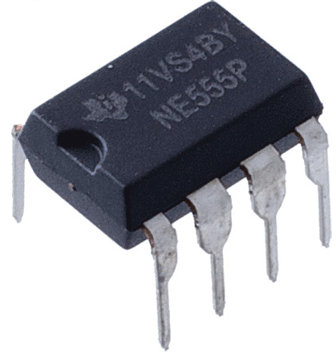
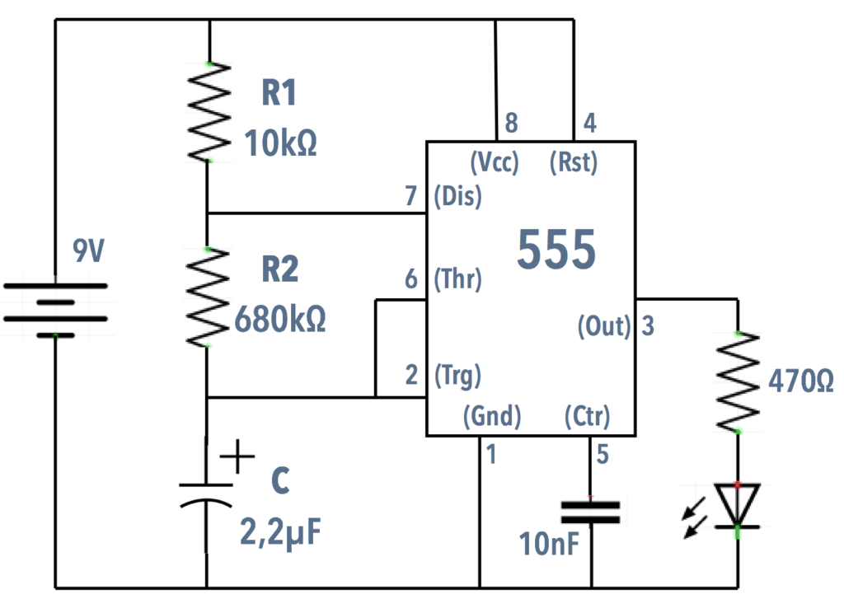
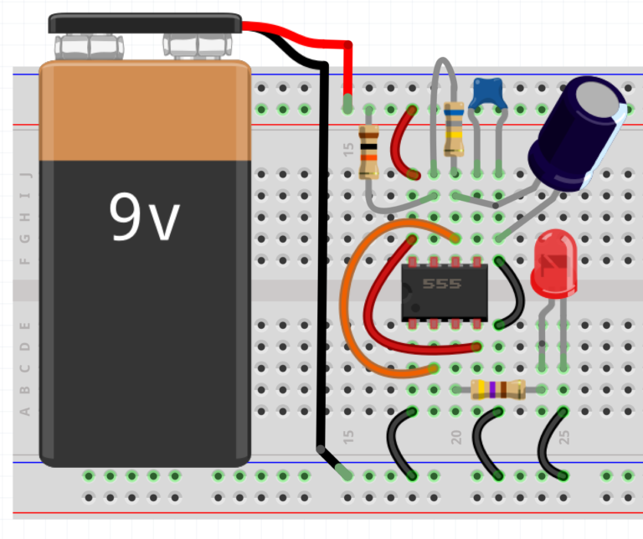
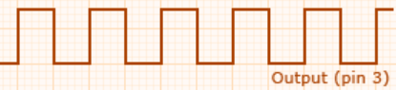
Temporizador 555
Pisca-pisca com LED
(modo de operação astável)
eletronicaparaartistas.com.br

Slide 14
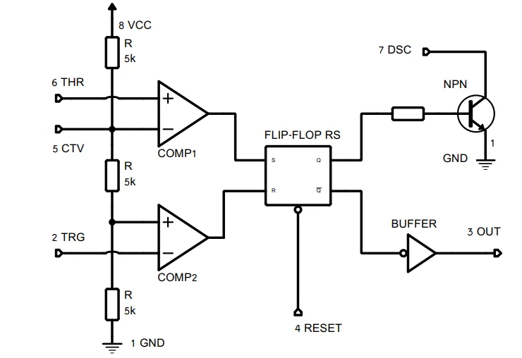
555 internamente
Controla o tempo. Discharge
Limite de tempo.
Threshold
Control Voltage. Conectado ao terra (-)
Trigger (dispara)

